Slide 1
OIT11 Onderzoeksopdrachten

Slide 2
Uitvoering onderzoek
Tijdens de OIT11 cursus worden er onderzoeksopdrachten verdeeld onder de proftaak groepen.
Iedere proftaakgroep voert één opdracht uit en krijgt minimaal één week voor de uitvoering van het onderzoek.
Verdeel de aangegeven onderwerpen in de groep.
Ieder groepslid maakt enkele slides met onderzoeksresultaten
Elk onderzoek bevat een titelpagina met je naam, onderwerp en datum.
Elk onderzoek begint met een onderzoeksvraag / vragen.
Upload voorafgaand aan de presentatie je onderzoek in Canvas.
Extra (niet verplicht): doe naast het literatuur-onderzoek ook een experiment en laat dit zien!

Slide 3
Presentatie onderzoek
Alle onderzoeken worden samengevoegd tot één presentatie. De presentatie is maximaal 30 minuten per groep.
De presentatie wordt gehouden tijdens OIT11 in de afgesproken lesweek.
Na de presentatie volgen vragen uit het publiek en van de docent.
De docent geeft een beoordeling per onderzoek: O/V/G.
Deze beoordeling telt mee voor de formatieve indicatie.

Slide 4
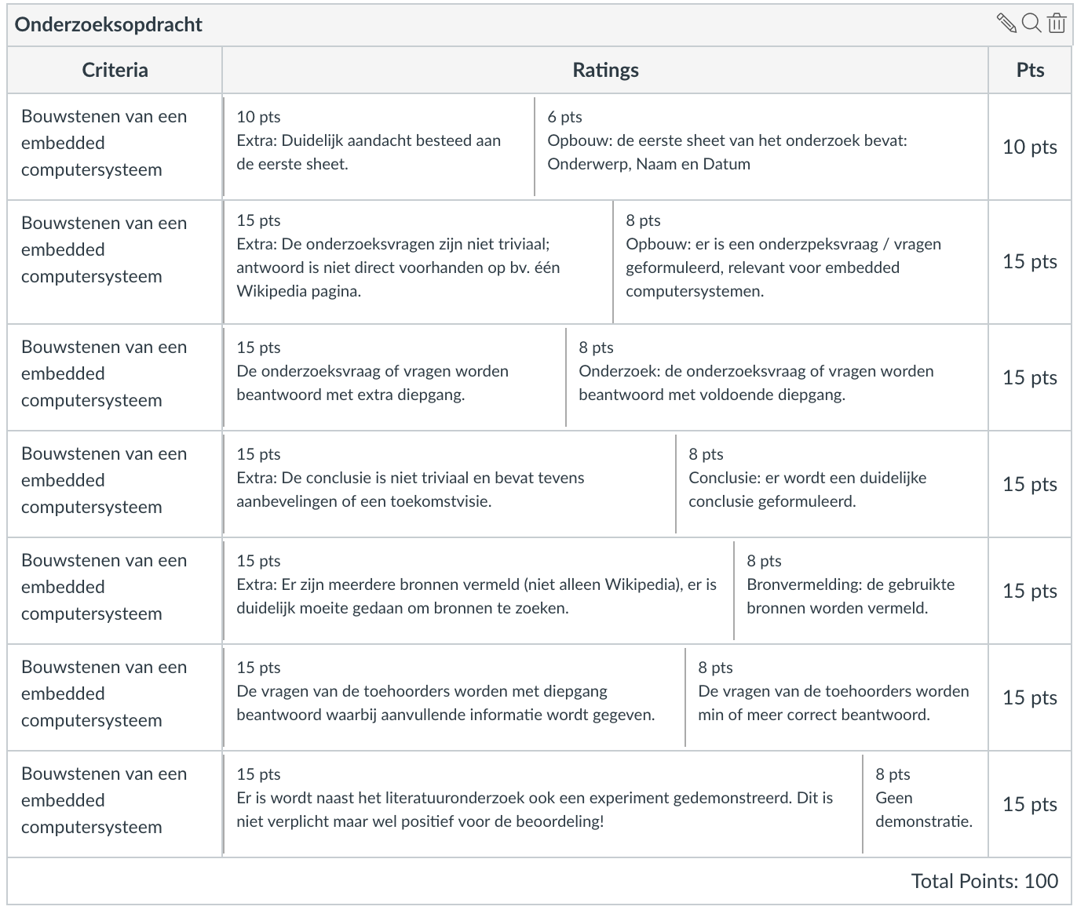
Beoordeling onderzoek (individueel!) Zie rubric tabel bij onderzoeksdracht in Canvas
Beslisregels voor O/V/G:
Totaal aantal punten < 55: O
55 <= Totaal aantal punten < 80: V
Totaal aantal punten >= 80: G

Slide 5
Onderzoek: Opbouw van een embedded systeem
Overzicht van een embedded systeem
Overzichtsplaatje (met onderstaande onderdelen) met uitleg
CPU
Basiswerking, fetch-decode-execute, Von Neumann, Harvard
Memory
SRAM / DRAM / ROM / Flash
Input / Output
Analoog / Digitaal / PWM
Tip experiment: heb je al eens iets gedaan met een bv. een Arduino of Raspberry Pi, laat maar zien!

Slide 6
Onderzoek: Operating systems voor embedded systemen
Overzicht van een operating systeem
Overzichtsplaatje (met o.a. onderstaande onderdelen) met uitleg
Memory management
Virtual memory, MMU, swapping
Process management
Scheduling, meerdere cores
Resource management
SSD, USB, printer, muis, device drivers
Voorbeelden OS-en voor embedded systemen met eigenschappen
Tip experiment: geef een demo van bv. Windows IoT of Linux

Slide 7
Onderzoek: Sensoren, actuatoren
Type sensoren
Analoog, Digitaal, AD / DA conversie
Voorbeeld sensor
Gyro sensor, Ultrasonic sensor, Color sensor
Hoe werken ze, waar moet je op letten?
Voorbeeld actuatoren
Tip experiment: laat eens een andere actuator werkend zien als gebruikt binnen OIT11

Slide 8
Onderzoek: Communicatie
Overzicht
Rangschikking naar snelheid, range, typische toepassingen
Serieel
SPI, I2C, RS232
Hoe werken deze, wanneer kies je welke?
Draadloos
Wifi (802.11n/ac, Bluetooth (BT3.x, BT4.x, BT5.0), Zigbee, Infrarood
Hoe werken deze, wanneer kies je welke?
Tip experiment: laat zien hoe de Philips Hue lamp werkt, of laat zien wat je met Wireshark kan!

Slide 9
Onderzoek: Internet of Things
Overzicht
Wat is het, toepassingen, M2M
Protocollen
MQTT, HTTP en anderen?
LoRa, SigFox
Hoe werken deze, wanneer kies je welke?
Voorbeeld IoT devices, specs
Tip experiment: geef een MQTT demo, zie http://www.hivemq.com/try-out/

